Slide 1
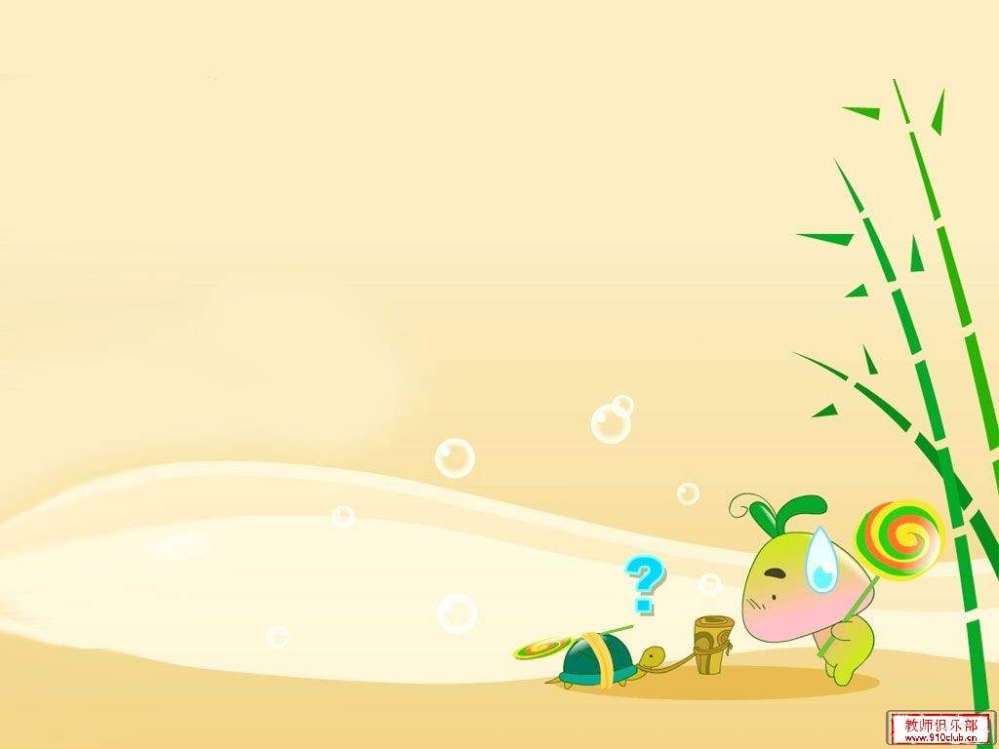
人教版新课标语文一年级下册(画面精美)
12 失物招领

Slide 2
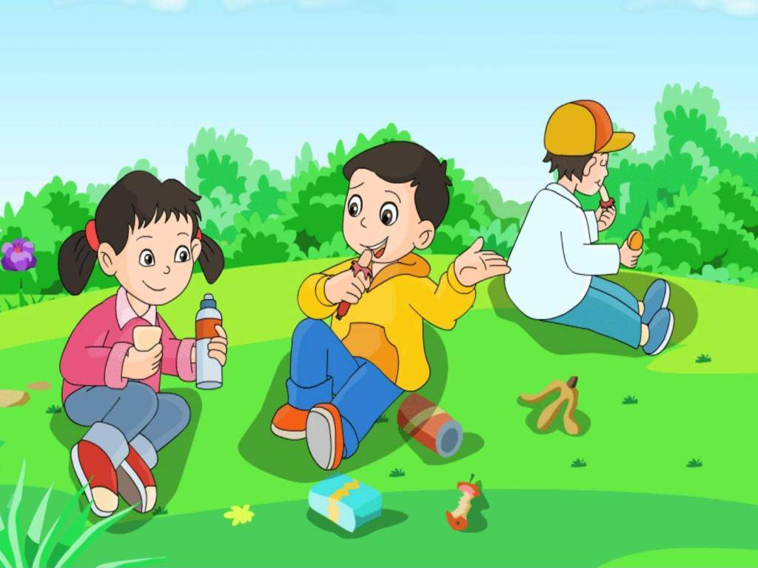

失物：丢失的东西，遗失的财物。

Slide 3

读书要求
一读(自由读课文，要求读准字音，读通句子)。
二圈(圈出课文中自己不认识的生字)。
三标(标出课文中的自然段)。

Slide 4

guān shī jí tóng wéi
观 失 级 同 围
gōng gè zhuān bèi zhǔn
工 各 专 备 准
duì qǐng shuāng cái
队 请 双 才

Slide 5

我会认
失 级 同 观 围 工 专
准 备 队 才 请 双 各

Slide 6
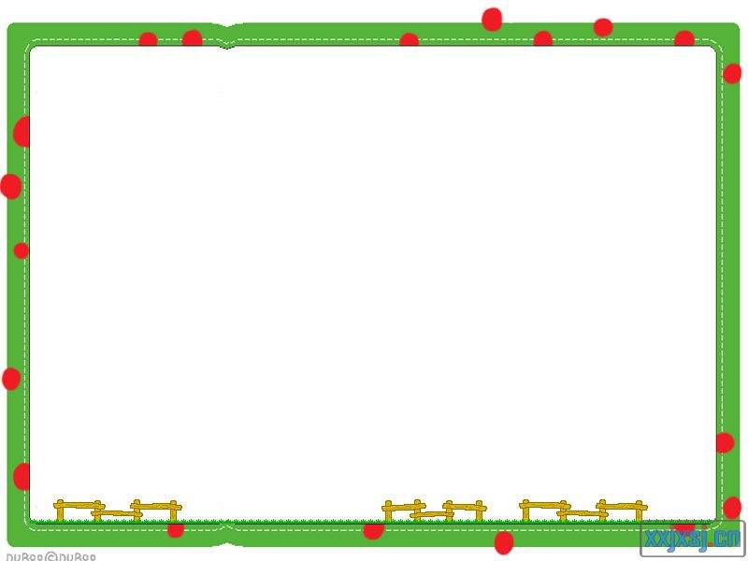
失 失去 失败 失望 失踪 失误
级 级别 级数 高级 超级 升级
同 同时 同样 同意 同行 同学
观 观察 观点 观看 观念 观众
围 围绕 围墙 围攻 围观 围栏
工 工作 工程 工具 工厂 工人
专 专门 专家 专业 专用 专程
准 准备 准确 准时 准则 准许
备 备用 备战 备案 备注 备份
队 队伍 队员 队长 队友 队列
才 刚才 人才 天才 口才 成才
请 请求 请来 请教 请问 请假
双 双方 双重 双边 双亲 双星
各 各种 各自 各界 各级 各位
我会读

Slide 7
熟字换偏旁：先——失 现——观
推——准
熟字去偏旁：洞——同 江——工
格——各
熟字加偏旁：人——队 又——双
青——请 见——现
巧记生字

Slide 8

参观 围着 请到 工人
失物 同学 一年级
专心 准备 排好队
刚才 各自 四十双

Slide 9

植物园 花草树木
餐巾纸 塑料袋 认领
花生壳 饮料罐 领会
果皮箱 四十张 随手
介绍 微笑 严肃 会心

Slide 10

今天要学的课文讲的是一个班的同学去春游时发生的故事。他们在春游时弄丢了很多东西，幸亏被老师捡到了。
你们知道是些什么东西吗？

Slide 11
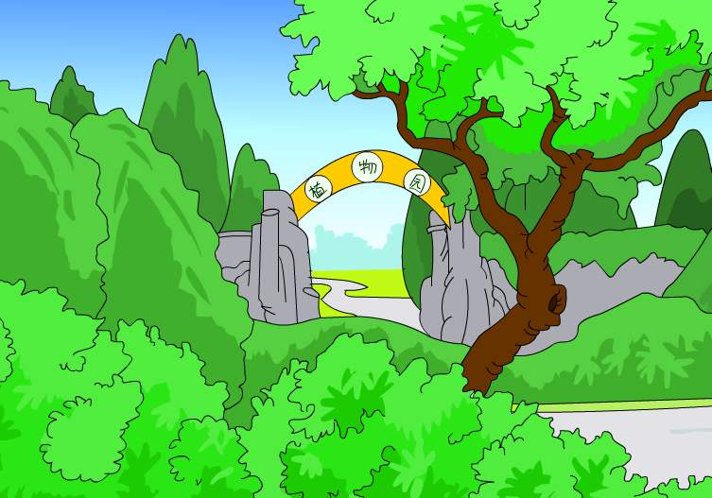
今天，一年级一班的同学去植物园参观。
植物园很大很大，里面的花草树木很多很多。

Slide 12

高
高
山很（ ）很（ ）
天很（ ）很（ ）
雪很（ ）很（ ）
马路很（ ）很（ ）
蓝
蓝
白
白
长
长

Slide 13

同学们围着园林工人张爷爷，听他介绍每一种花草树木，听得可专心了。

Slide 14
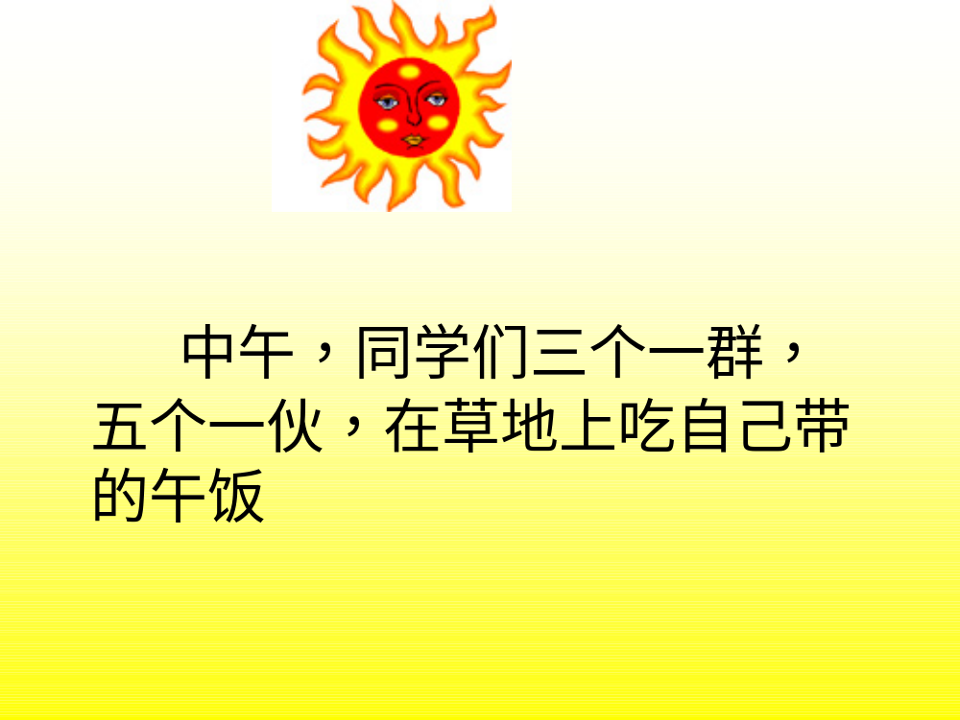

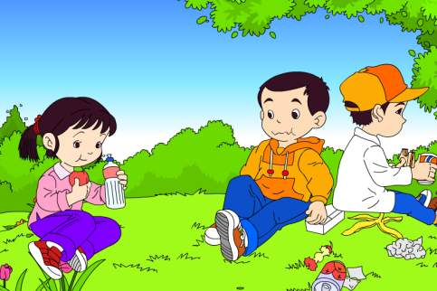


中午，同学们三个一群，五个一伙，在草地上吃自己
带的午饭。

Slide 15


准备回家了，大家排好队，唐老师严肃地说：“同学们，刚才张爷爷捡到一些东西，是哪些同学丢的，请到我这儿来认领。”
唐老师请同学来认领的东西指什么？

Slide 16
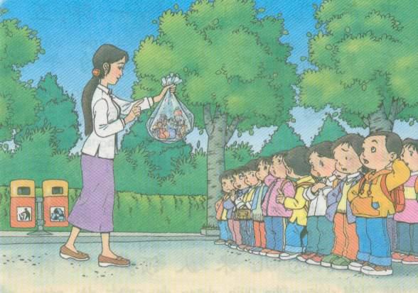
同学们，刚才张爷爷捡到一些东西，是哪些同学丢的，请到我这儿来认领。
唐老师，我没丢东西！

Slide 17
四十双眼睛（ ）大大的，四十双小手在各自的口袋里（ ）。不一会儿，四十张小嘴（ ）：“唐老师，我没丢东西！”
睁得
摸着
一齐喊

Slide 18

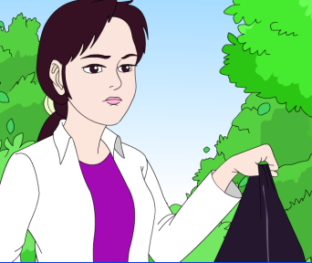


“不，有不少同学丢东西了。”唐老师说完，举起一个透明的塑料袋，
袋里装着饮料罐、香蕉皮、餐巾纸，还有花生壳。这些东西都是张爷爷在草地上捡起来的。

Slide 19
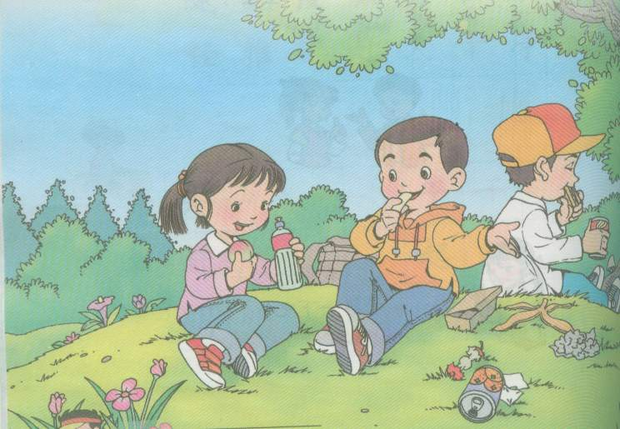
看看同学们丢了什么？

Slide 20
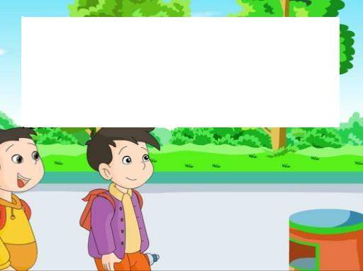

看到塑料袋里的东西，有几位同学脸红了，那些东西正是他们随手丢在草地上的。他们一个个跑到唐老师面前，领回了自己的“失物”，向不远处的果皮箱走去。
“失物”本来指什么？
在课文中的“失物”指什么？
丢失的物品
垃圾

Slide 21
唐老师望望张爷爷，张爷爷望望唐老师，发出了会心的微笑。

Slide 22
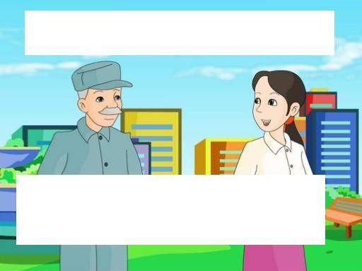
唐老师望望张爷爷，张爷爷望望唐老师，露出了会心的微笑。
唐老师和张爷爷发出会心的微笑是因为看到： 同学们（ ）。
认识了错误，改正了错误

Slide 23
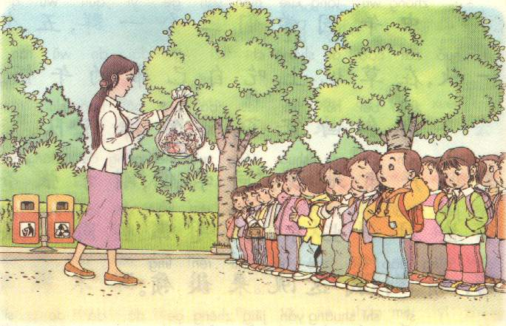
讨论题：原来这些”失物”就是同学们随手丢失的垃圾,那我们班要是集体郊游,同学们会怎么处理垃圾?

Slide 24

讨论
再读课文，你觉得他们是怎样的孩子？

Slide 25
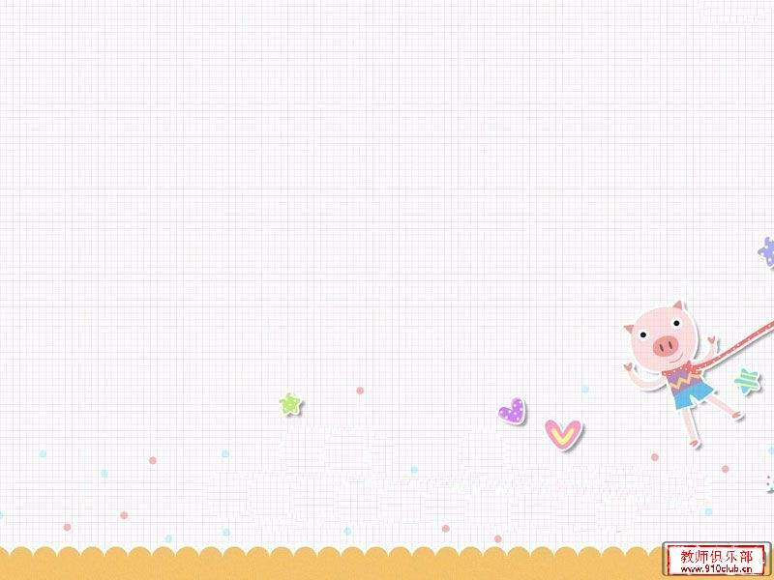
听得可专心了
—— 认真学习的孩子
三个一群，五个一伙
—— 团结友爱
睁得大大的，摸着，一齐喊
—— 天真可爱
脸红了，领回
—— 知错就改

Slide 26

看下面的图片，说说你的体会。

Slide 27
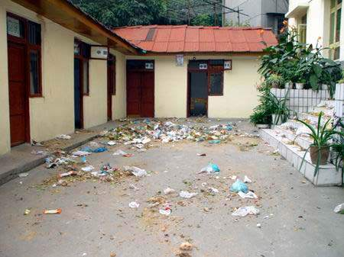
失物招领

Slide 28
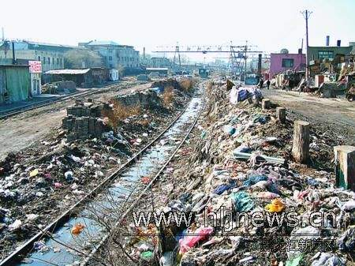
失物招领

Slide 29
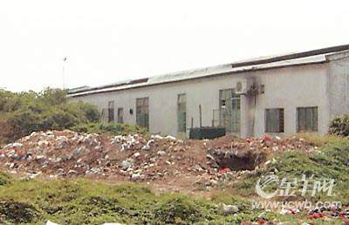
失物招领

Slide 30

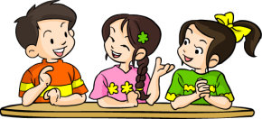
想一想，说一说，在你们集体游玩的活动中有没有过和文中小朋友类似的经历?

Slide 31

我准备送还鸟蛋。
小松鼠准备种松果。
鸭先生准备清扫小路。
我们准备回家了。

Slide 32

①放学了，三年级二班的同学，在操场站好队，准备回家。
②刚才同学们还围在老师身边，上课铃声一响，他们就马上回到了各自的座位上。

Slide 33
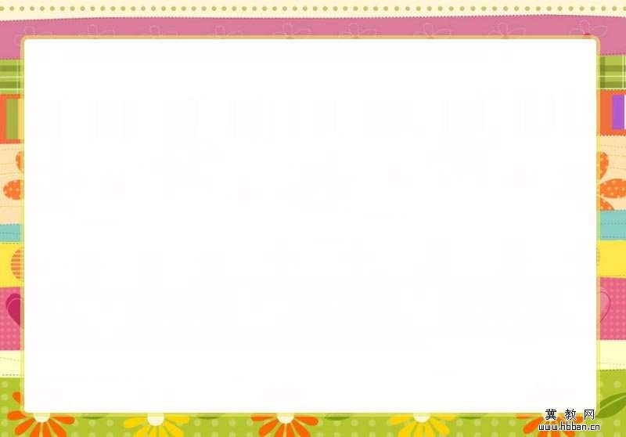
③一天，我正准备去专心写作业，忽然听到院中有声响。
④四十双小手在各自的口袋里摸着。

Slide 34
我会读
同:（合同）（一同）（相同）（不同）
（共同）（同义）
工:（工厂）（工人）（工作）（打工）
（开工）（小工）
专:（专家）（专业）（专门）（专心）
（专利）（专一）
才:（才干）（天才）（才气）（才女）
（才子）（一表人才）
级:（班级）（上级）（下级）（年级）
（级别）（等级）
队：（队长）（队员）（队列）（列队）
（球队）（小队）（中队）

Slide 35






我会写
严格按照笔顺，每个字写2遍

